Slide 1




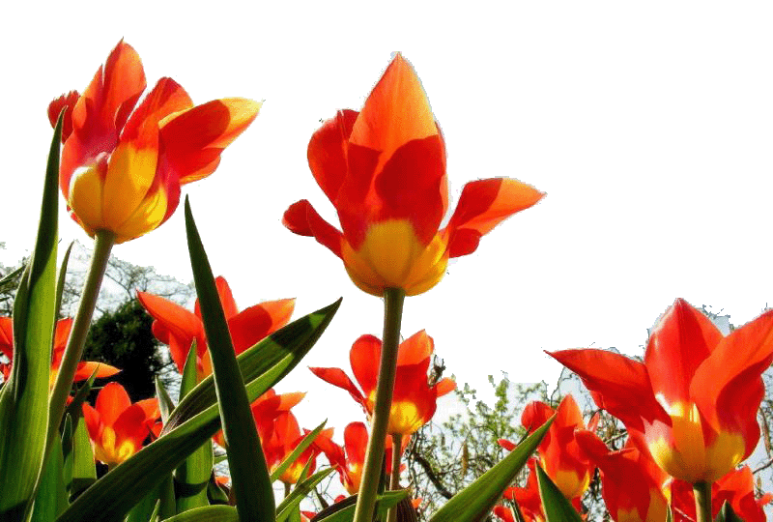
TRƯỜNG TIỂU HỌC NGỌC LÂM
Địa lý lớp 5
CHÂU ÂU
Giáo viên : Nguyễn Thị Thúy Hồng – 5A5

Slide 2
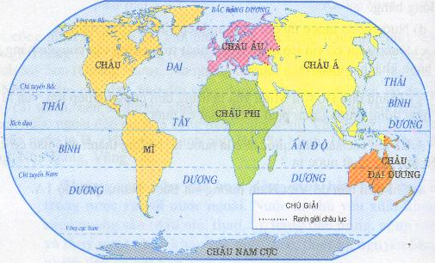

Slide 3
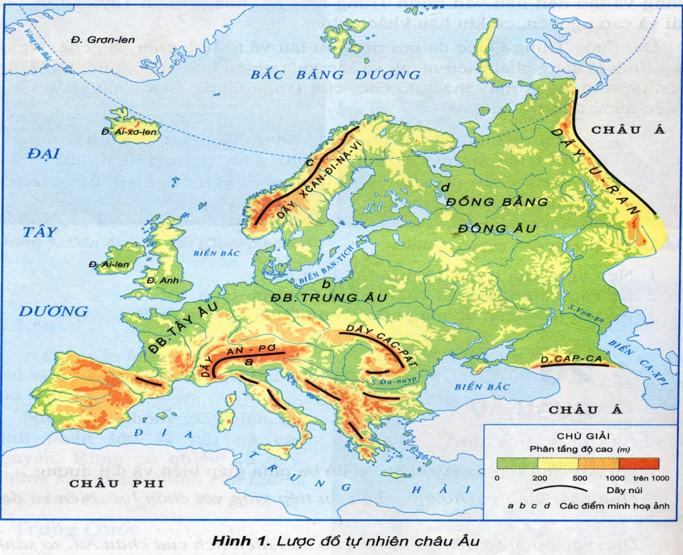
1.Vị trí địa lí, giới hạn:
Thứ ba ngày 15 tháng 2 năm 2022
Địa lí
Châu Âu
Thảo luận nhóm đôi:
1) Châu Âu nằm ở bán cầu nào?
2) Châu Âu tiếp giáp với những châu lục, biển, đại dương nào?

Slide 4
1.Vị trí địa lí, giới hạn:
Châu Âu
Xích đạo
Lược đồ các châu lục và đại dương.

Slide 5
1.Vị trí địa lí, giới hạn:
Châu Âu
Châu Âu nằm ở phía Tây châu Á, có ba mặt giáp biển và đại dương.

Slide 6
1.Vị trí địa lí, giới hạn:
Châu Âu
Bảng số liệu về diện tích của các châu lục năm 2004
Châu lục | Diện tích (triệu km²)
Châu Á Châu Mĩ Châu Phi Châu Âu Châu Đại Dương Châu Nam Cực | 44 42 30 10 9 14
- Châu Âu có diện tích 10 triệu km², khoảng ¼ diện tích châu Á.
Năm 2004, châu Âu có diện tích là bao nhiêu? So sánh diện tích của châu Âu so với các châu lục khác.

Slide 8
1.Vị trí địa lí, giới hạn:
Thứ sáu ngày 2 tháng 2 năm 2018
Tuần 22: Địa lý:
Tiết 22:
Châu Âu
Châu Âu nằm ở phía Tây châu Á, có ba mặt giáp biển và đại dương.
2. Đặc điểm tự nhiên:
ĐỒNG BẰNG ĐÔNG ÂU
Quan sát hình 1, hãy đọc tên các đồng bằng, dãy núi và sông lớn của châu Âu; cho biết vị trí của các đồng bằng và dãy núi lớn ở châu Âu.
ĐB. TRUNG ÂU
ĐB. TÂY ÂU

Slide 9
1. Vị trí địa lí, giới hạn:
Châu Âu
Châu Âu nằm ở phía Tây châu Á, có ba mặt giáp biển và đại dương.
2. Đặc điểm tự nhiên:
Địa hình :
+ Đồng bằng chiếm 2/3 diện tích, kéo dài từ tây sang đông.
+ Đồi núi chiếm 1/3 diện tích, hệ thống núi cao tập trung ở phía nam.
Khí hậu:

Slide 10
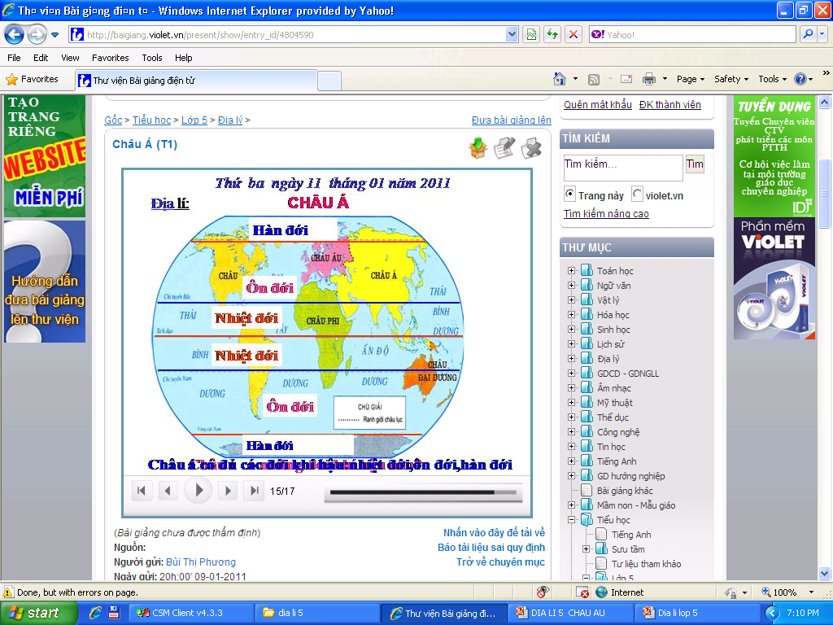

Slide 11
1.Vị trí địa lí, giới hạn:
Châu Âu
Châu Âu nằm ở phía Tây châu Á, có ba mặt giáp biển và đại dương.
2. Đặc điểm tự nhiên:
Địa hình :
+ Đồng bằng chiếm 2/3 diện tích, kéo dài từ tây sang đông.
+ Đồi núi chiếm 1/3 diện tích, hệ thống núi cao tập trung ở phía nam.
Khí hậu: Châu Âu có khí hậu ôn hòa.

Slide 12
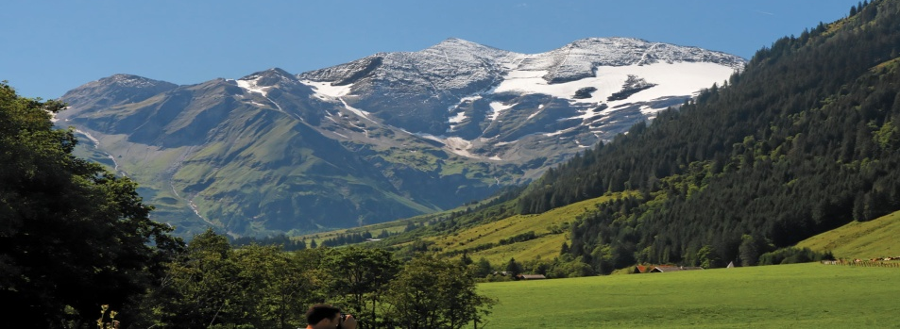
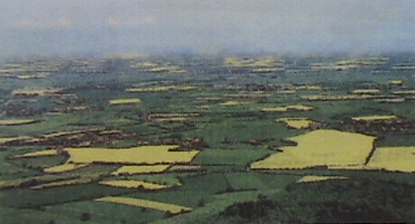
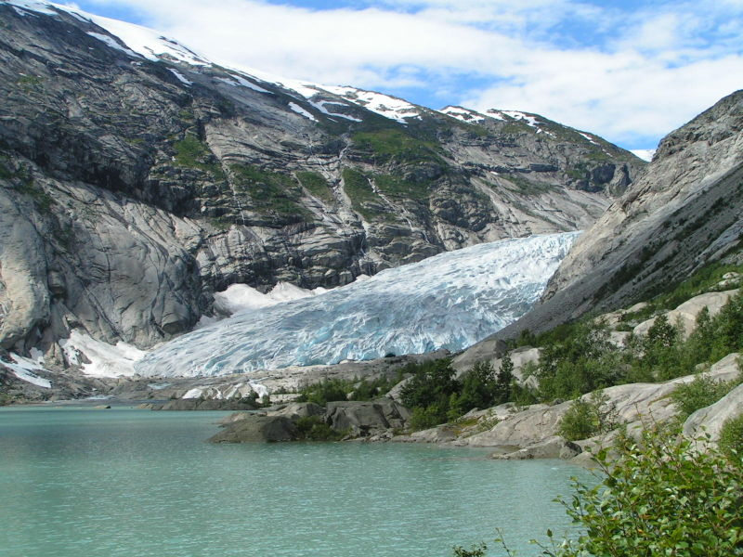
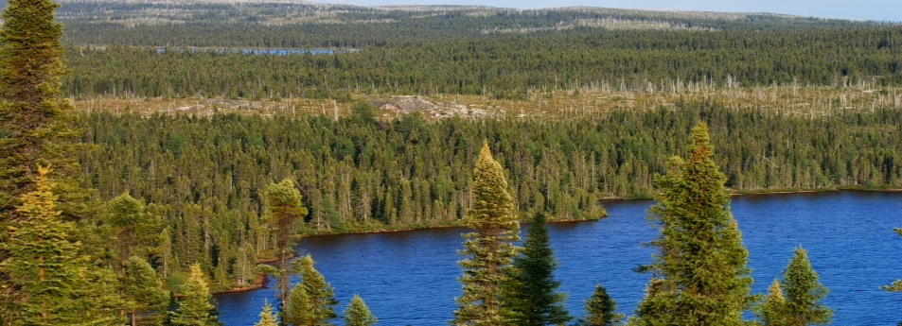
a) Dãy núi cao (An-pơ)
b) Đồng bằng (Trung Âu)
c) Phi-o(bán đảo Xcan-đi-na-vơ)
d) Rừng lá kim(đồng bằng Đông Âu)

Slide 13
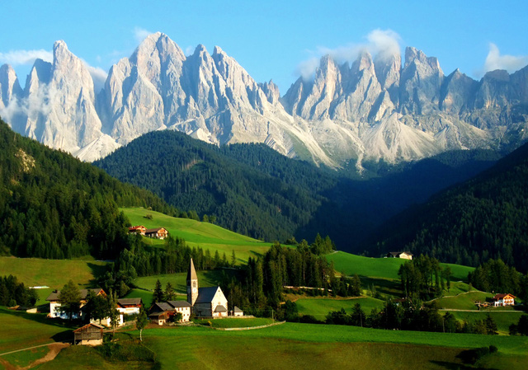
Dãy núi An-Pơ

Slide 14
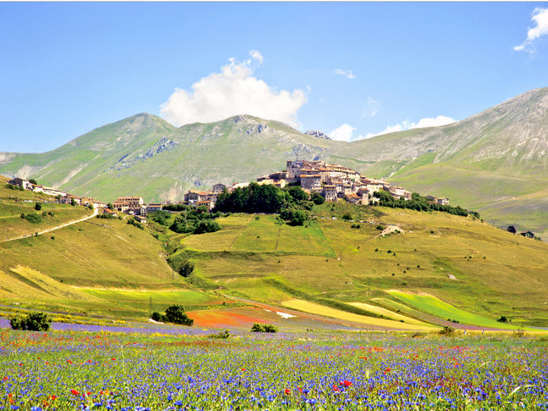
Đồng bằng Trung Âu

Slide 15
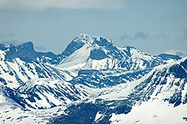
Pi-O

Slide 16
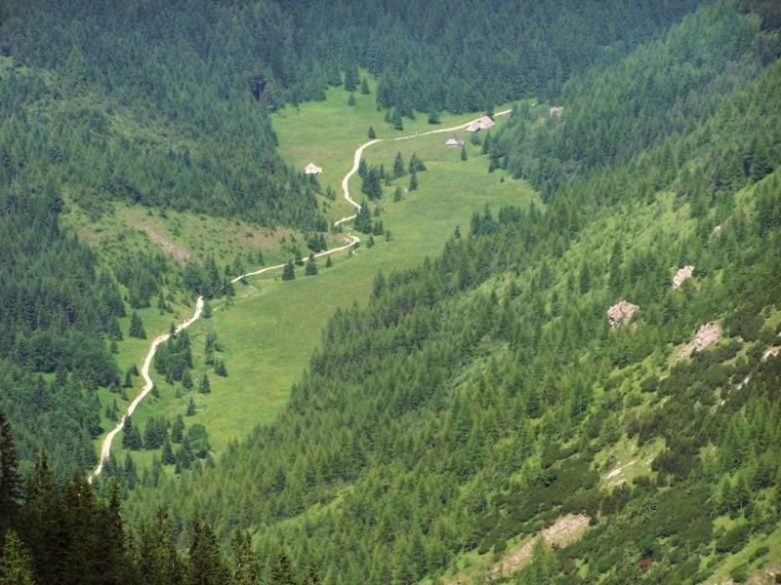
Rừng Lá Kim

Slide 17
Châu Âu
1. Vị trí địa lí, giới hạn:
Châu Âu nằm ở phía Tây châu Á, có ba mặt giáp biển và đại dương.
2. Đặc điểm tự nhiên:
Địa hình
+ Đồng bằng chiếm 2/3 diện tích, kéo dài từ tây sang đông.
+ Đồi núi chiếm 1/3 diện tích , hệ thống núi cao tập trung ở phía nam .
Khí hậu: Châu Âu có khí hậu ôn hòa .
Thiên nhiên:
- Rừng lá kim ở phía Bắc, núi cao. Rừng lá rộng ở Tây Âu.
- Mùa đông tuyết phủ trắng gần hết châu Âu.

Slide 18
1.Vị trí địa lí, giới hạn:
Châu Âu
Châu Âu nằm ở phía Tây châu Á, có ba mặt giáp biển và đại dương.
2. Đặc điểm tự nhiên:
Địa hình
+ Đồng bằng chiếm 2/3 diện tích, kéo dài từ tây sang đông.
+ Đồi núi chiếm 1/3 diện tích , hệ thống núi cao tập trung ở phía nam .
Khí hậu: Châu Âu có khí hậu ôn hòa .
Thiên nhiên:
- Rừng lá kim ở phía Bắc, núi cao. Rừng lá rộng ở Tây Âu.
- Mùa đông tuyết phủ trắng gần hết châu Âu.

Slide 19
Châu Âu
3. Dân cư và hoạt động kinh tế ở châu Âu:
Châu lục | Dân số năm 2004 (triệu người)
Châu Á | 3875
Châu Mĩ | 876
Châu Phi | 884
Châu Âu | 728
Châu Đại Dương | 33
Châu Nam Cực | 0

Slide 20
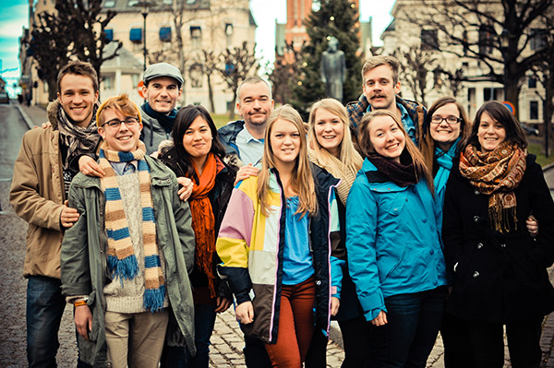

Người Châu ÂU
Người Châu Á
- Da trắng , mũi cao
- Tóc vàng hoặc nâu
- Mắt thường có màu xanh hoặc nâu .
Da vàng
Mắt đen
Tóc đen .

Slide 21
Châu Âu
1. Vị trí địa lí, giới hạn:
2. Đặc điểm tự nhiên:
3. Dân cư và hoạt động kinh tế ở châu Âu:
* Dân cư:
- Dân cư châu Âu chủ yếu là người da trắng.
- Phần lớn sống ở các thành phố và phân bố khá đều.
* Kinh tế:

Slide 22
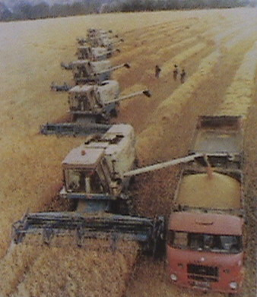
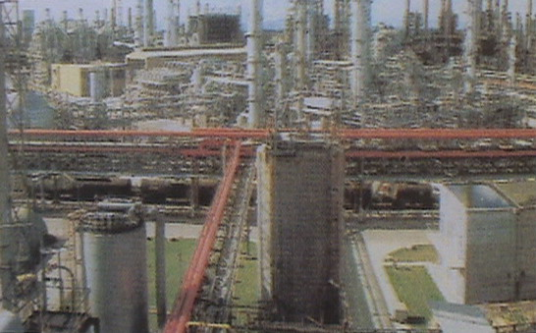
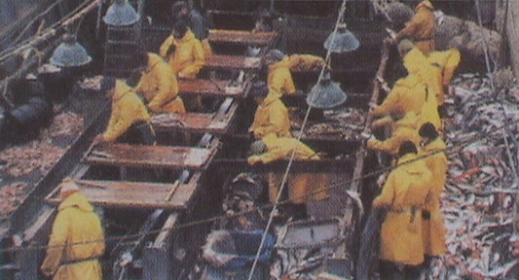
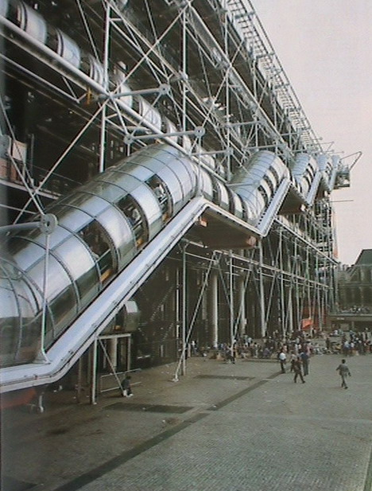
Thu hoạch lúa mì
Nhà máy hóa chất
Sơ chế cá trên tàu
Khu công nghiệp

Slide 23
Châu Âu
1.Vị trí địa lí, giới hạn:
2. Đặc điểm tự nhiên:
3. Dân cư và hoạt động kinh tế ở châu Âu:
* Dân cư:
- Dân cư châu Âu chủ yếu là người da trắng.
- Phần lớn sống ở các thành phố và phân bố khá đều.
* Kinh tế:
– Nhiều nước có nền kinh tế phát triển,họ liên kết khá chặt chẽ với nhau.
– Sản phẩm công nghiệp nổi tiếng: máy bay, ô tô, thiết bị, hàng điện tử, len dạ, dược phẩm, mĩ phẩm…

Slide 24

BÀI HỌC
Châu Âu nằm ở phía tây châu Á, có khí hậu ôn hoà. Đa số dân cư châu Âu là người da trắng. Nhiều nước châu Âu có nền kinh tế phát triển.

Slide 25
Trò chơi: Ô chữ kì diệu
1/ Đường chia quả đất làm hai bán cầu.
2/ Châu Âu thuộc đới khí hậu.
1
X | Í | C | H | Đ | Ạ | O
2
Ô | N | H | Ò | A
3/ Loại rừng tập trung chủ yếu ở phía bắc.
3
R | Ừ | N | G | L | Á | K | I | M
4
C | H | Â | U | Á
4/ Châu lục tiếp giáp với châu Âu là..?
5
T | U | Y | Ế | T | P | H | Ủ
6
P | H | Í | A | N | A | M
5/ Hiện tượng thời tiết của châu Âu vào mùa đông.
6/ Hệ thống núi tập trung chủ yếu ở nơi này?
Win!!!
Ghi ghi nhớ lên bảng
X
A
H
A
R
A

Slide 26


Chuùc caùc em hoïc gioûi!

